Slide 1

Implémentation d’un modèle de scoring
Problématique
Données
Modélisation
Conclusions
Keyvan Noroozi kia | Parcours Data Scientist | 03/11/2022

Slide 2
Problématique
Données
Modélisation
Conclusions

Slide 3
Problématique Plateforme d’e-commerce
L’entreprise :
Crédits à la consommation
Scoring :
Classification d’individus
Algorithme de classification
Données variées
Transparence :
Dashboard
Utilisable par les chargés de relation client
Satisfaction clientèle

Slide 4
Problématique
Jeu de données
Modélisation
DASHBOARD

Slide 5
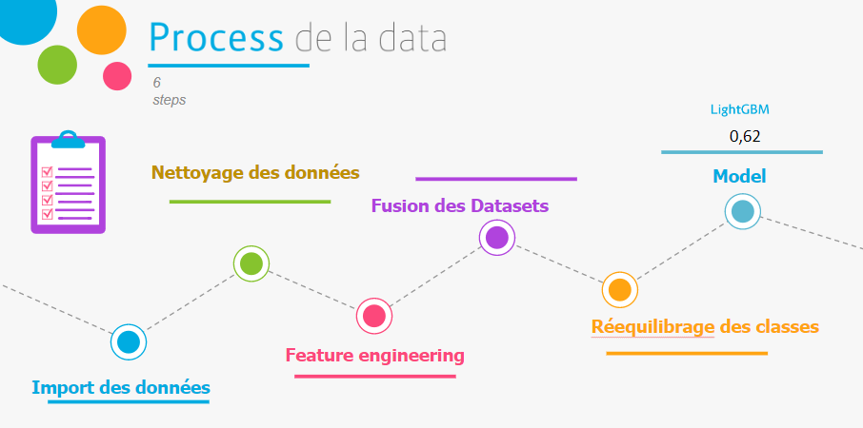
Démarche

Slide 6
Problématique
Données
Modélisation
Conclusions

Slide 7
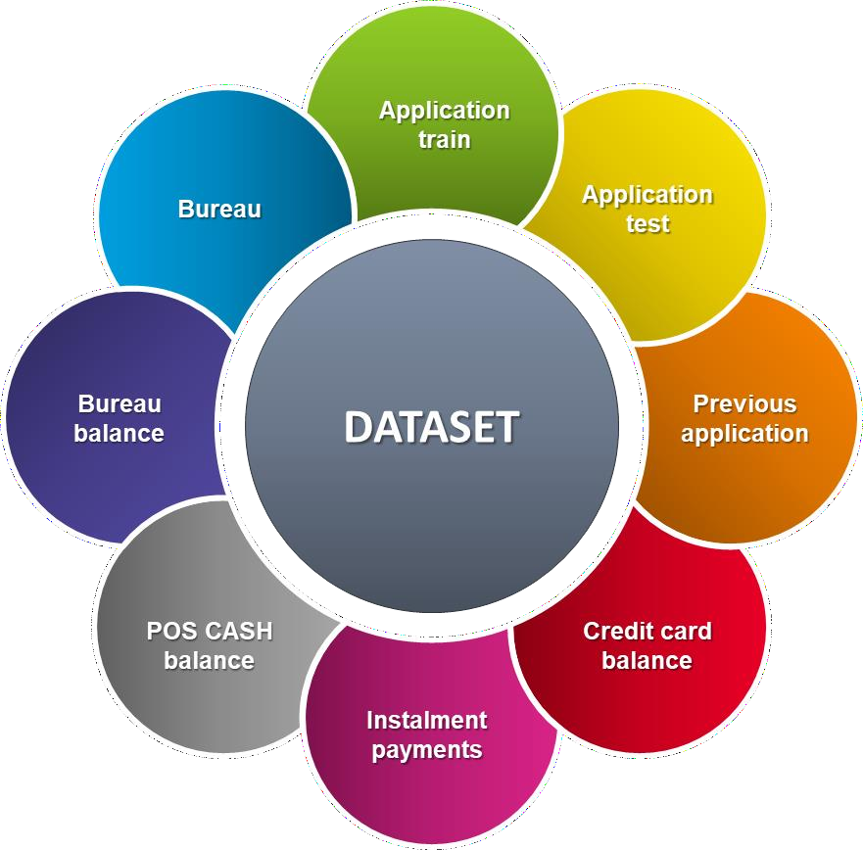
Données Contenu de la base

Slide 8
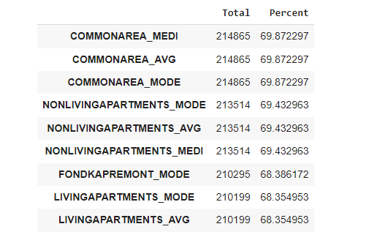
Données manquantes:

Slide 9
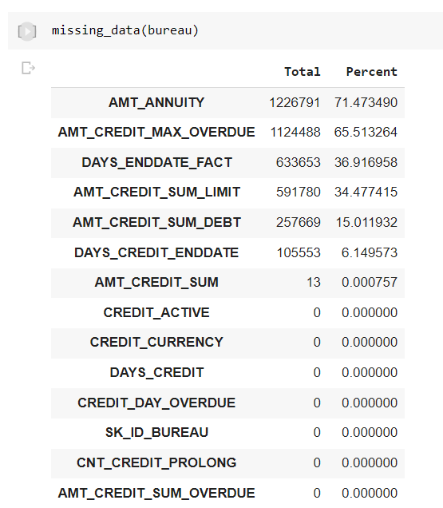
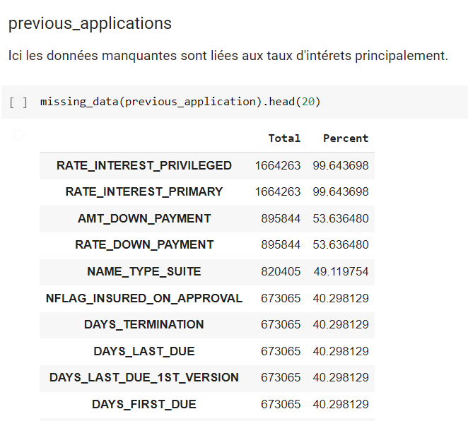
Données manquantes:
Conclusion : les données les plus manquantes sont dans des features ayant peu d’importance au premier abord concernant notre modèle de scoring.

Slide 10
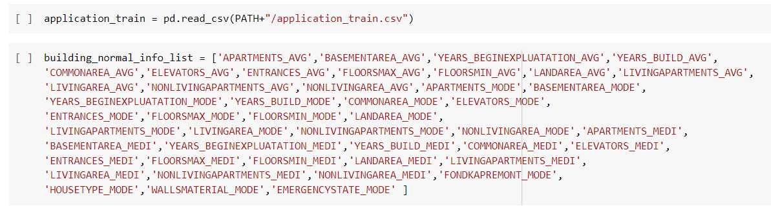
Feature Engineering pré-traitements testés
Suppression des features inutiles et ayant des données manquantes
traitement des outliers
Mise en commun des Datasets
Dataset final utilisé dans les autres notebooks

Slide 11
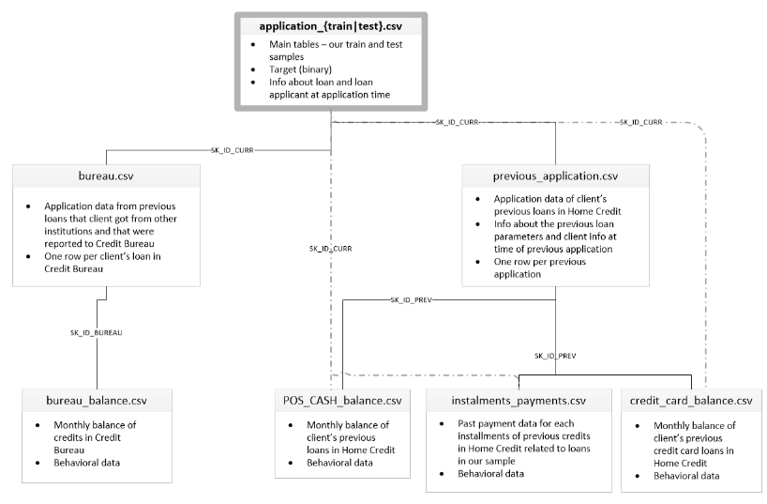
Feature Engineering

Slide 12
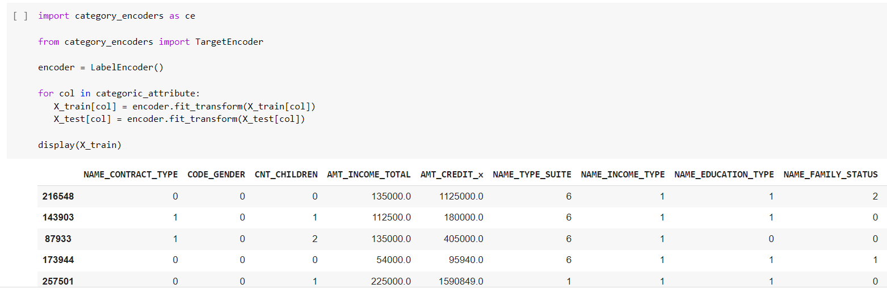
Transformation des données
Label Encoding, alternatives possibles(one hot encoder)
Standardisation des données ( RobustScaler)

Slide 13
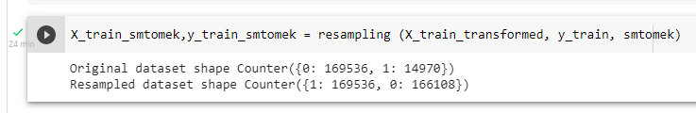
Rééquilibrage des Datasets : SMOTE
Classe majoritaire : Target = 0 (prêts remboursés)
Oversampling et Undersampling
Copie des éléments de la classe minoritaire

Slide 14
Problématique
Données
Modélisation
Conclusions

Slide 15

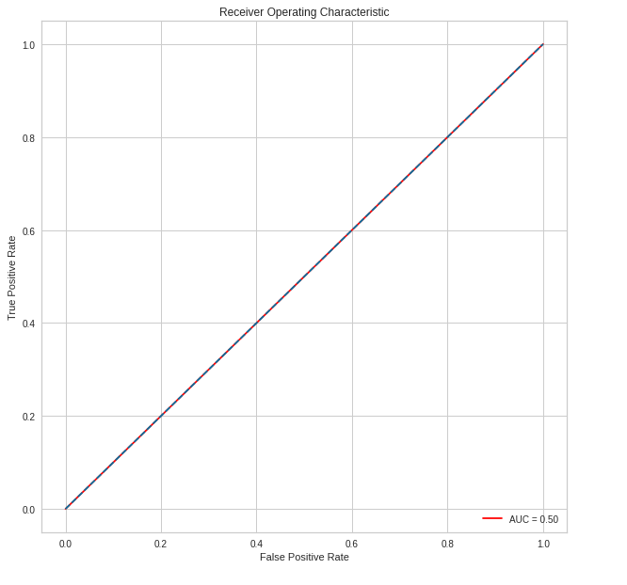
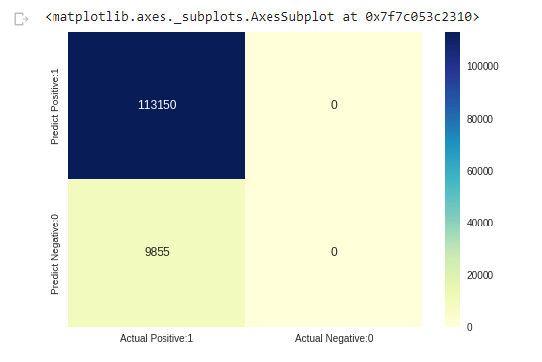
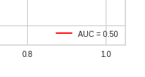
Dummy Classifier
Modèle baseline : performances mauvaises (attendu)
Métriques : accuracy, precision, recall, AUC

Slide 16

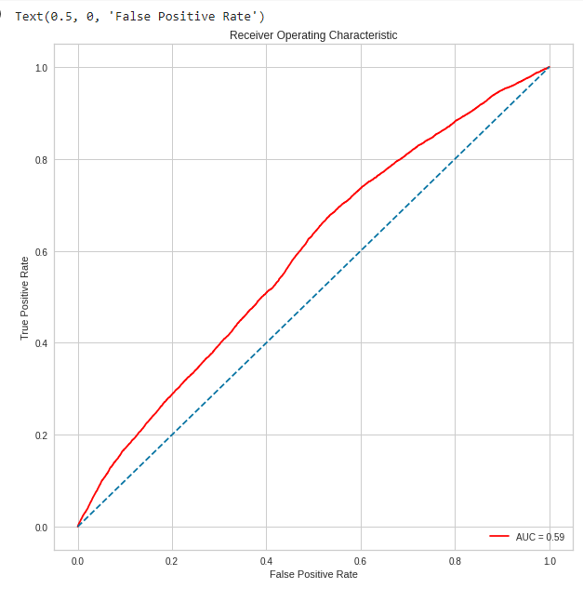
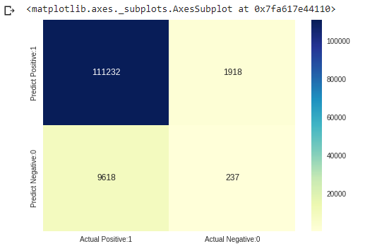

Regression Logistique
Modèle binaire : performances insuffisantes

Slide 17

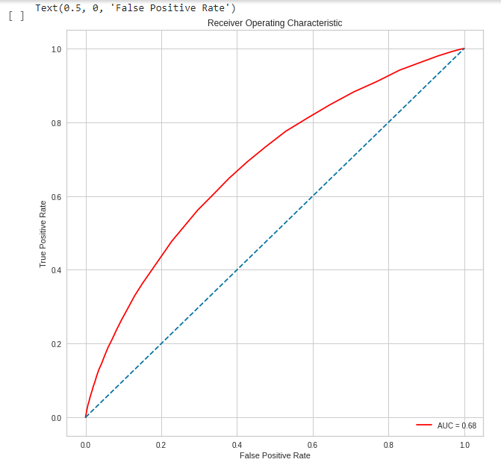
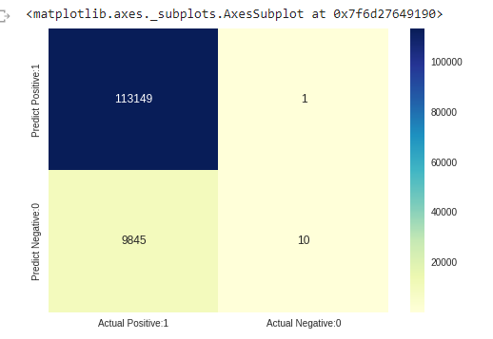

Random Forest avec SMOTE

Slide 18

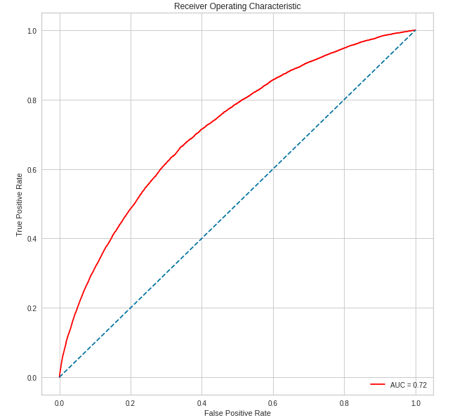
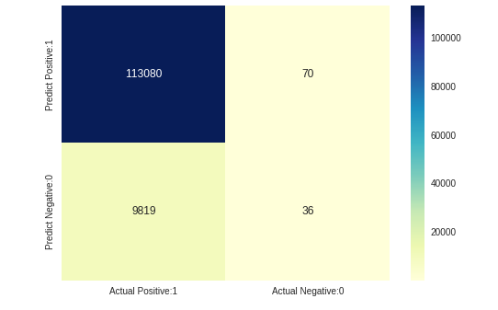

Light GBM avec SMOTE

Slide 19
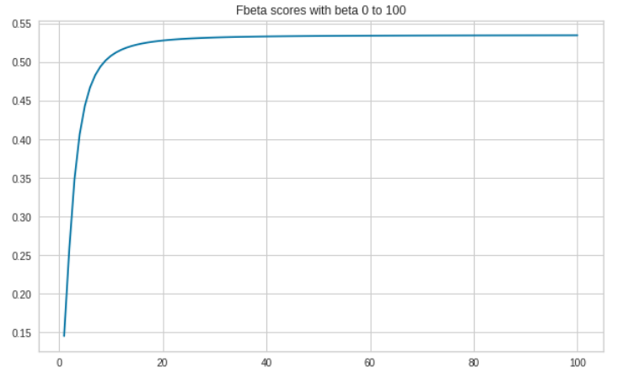
Light GBM avec SMOTE
Mesure de la performance avec le FBeta score
SMOTE moyennement performant, autre moyen de rééquilibrer les classes?

Slide 20
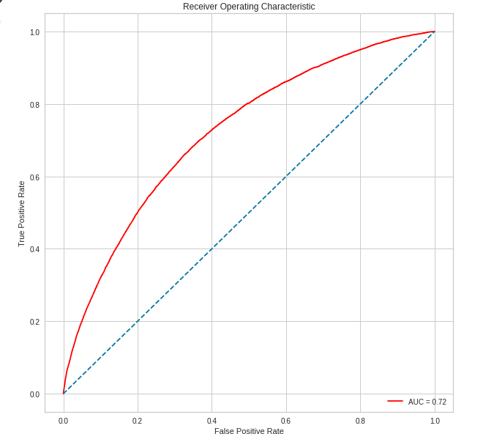

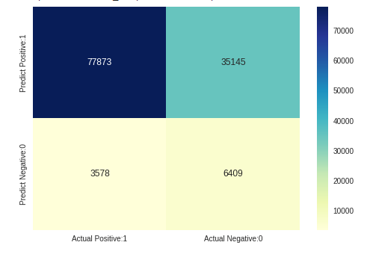
Light GBM avec Weight POS
Weight POS fixé à 11.35 ( ratio classes minoritaires/majoritaires)

Slide 21
Light GBM avec Weight POS
Weight POS fixé à 11.35 ( ratio classes minoritaires/majoritaires)

Slide 22
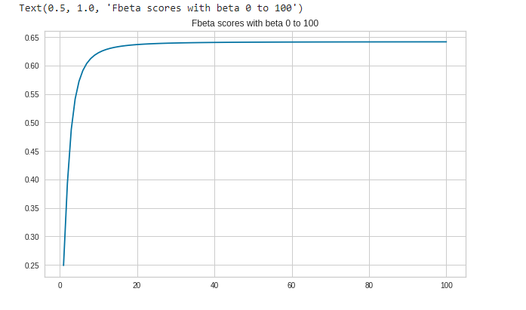
Light GBM avec Weight POS
Modèle clairement plus efficace avec Weight POS

Slide 23
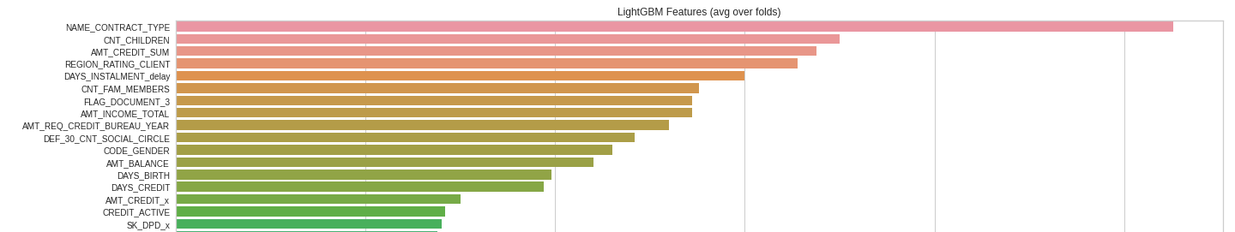
Feature Importance
Mise en place de l’application et des inputs
Sélection des features les plus importantes et pertinentes
Utilisation de la librairie Shap
Application sur LightGBM avec un dataset réduit

Slide 24
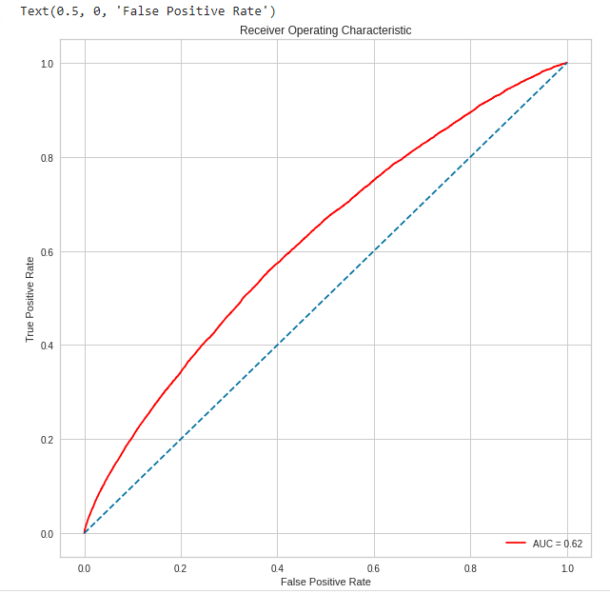

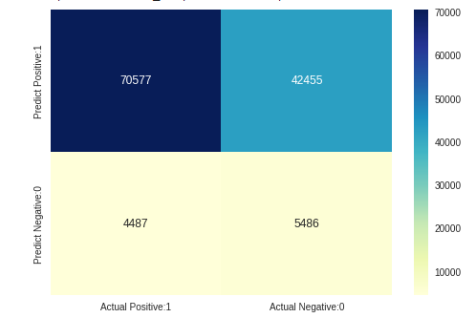
Light GBM après FI
Weight POS fixé à 11.35 ( ratio classes minoritaires/majoritaires)

Slide 25
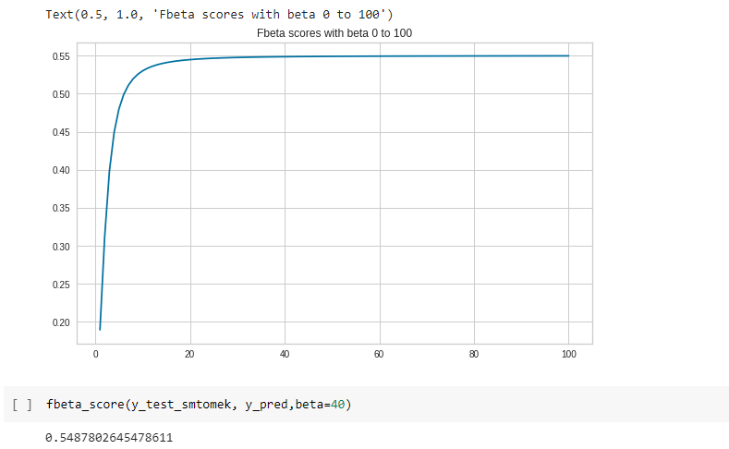
Light GBM après FI
Performances moyennes mais acceptables
FBeta score légèrement plus élevé que SMOTE
Export de LightGBM en format pkl
FBeta score optimisé avec Beta élevé : Recall plus important (faux-négatifs)

Slide 26

Application : Streamlit
Librairie Open-Source crée en 2018
Permet de créer une app
API avec peu de lignes de commande
Utilisation simple et efficace
Prédiction du remboursement des prêts

Slide 27
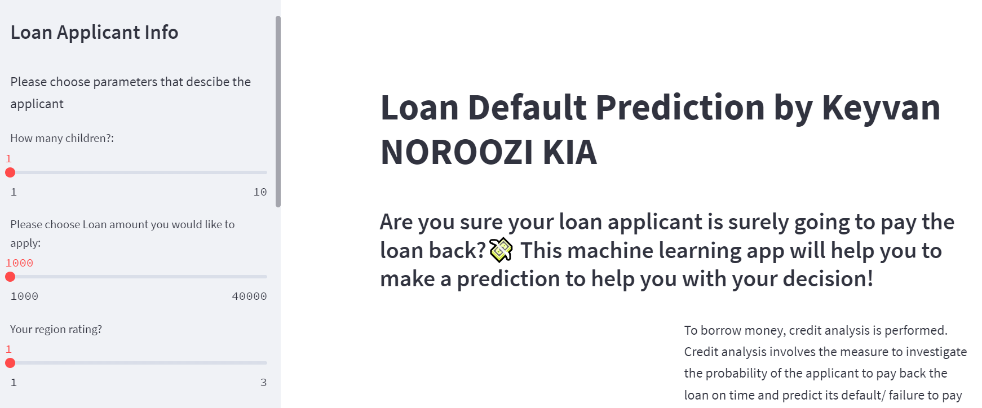
Application : Streamlit

Slide 28
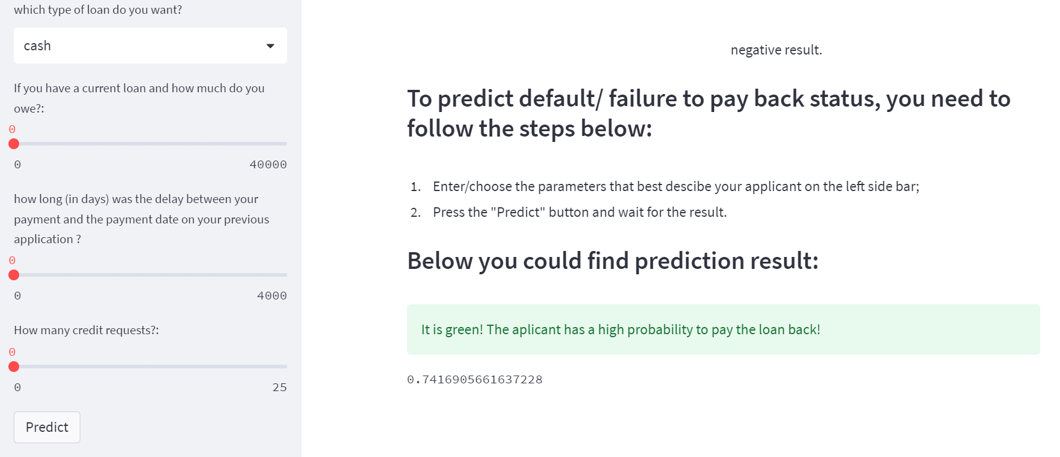
Application : Streamlit

Slide 29
Problématique
Données
Modélisation
Conclusions

Slide 30
Conclusions et Perspectives
L’application est moyennement performante mais acceptable
Les résultats peuvent varier selon le nombre d’inputs
Mettre à jour les informations sur les clients pour éventuellement avoir de meilleures performances
Tester d’autres encodages et standardisations

Slide 31
Questions

